Slide 1
目录
第1章——photoshop快速入门
第2章——认识图像及工具
第3章——图像的修饰与色彩调整
第4章——文字工具应用

Slide 2

第4章
01.
文字工具的应用
02.
文字段落的应用
03.
文字蒙版工具的应用

Slide 3


第一章.文字工具的应用
1.1 横排文字工具应用
添加文字前
添加文字后

Slide 4
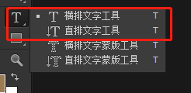
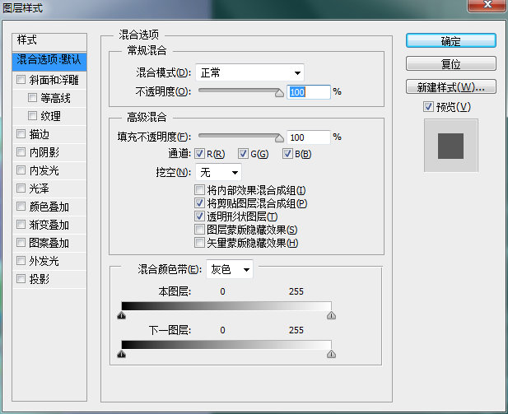
第一章.文字工具的应用
【1】首先打开拥有杂物的一张素材图片（省略操作）
【2】在右下角中点击新建图层，如右图
【3】在工具栏中选择横排或直排文字工具或快捷键【T】
【4】输入自定义横排或直排文字
【5】通过上方选项栏设置自己的字体样式及大小；也可通过快捷键【Ctrl+鼠标左键】拉动控制文字大小
【6】通过菜单栏【图层】—【图层样式】—【混合选项】设置字体的显示效果

Slide 5

第一章.文字工具的应用
1.2 直排文字工具应用
添加文字前
添加文字后

Slide 6
第一章.文字工具的应用
【1】首先打开拥有杂物的一张素材图片（省略操作）
【2】在右下角中点击新建图层，如右图
【3】在工具栏中选择横排文字工具或快捷键【T】
【4】输入自定义横排或直排文字
【5】通过上方选项栏设置自己的字体样式及大小；也可通过快捷键【Ctrl+鼠标左键】拉动控制文字大小
【6】通过菜单栏【图层】—【图层样式】—【混合选项】设置字体的显示效果

Slide 7

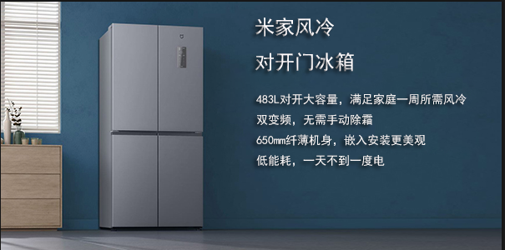
第二章.文字段落的应用
2.1输入文字段落
输入文字段落前
输入文字段落后

Slide 8
第二章.文字段落的应用
【1】首先打开一张素材图片（省略操作）
【2】在右下角中点击新建图层（省略操作）
【3】在工具栏中选择横排文字工具或快捷键【T】
【4】写一段自定义段落，换行可使用回车键【Enter】
【5】使用上方选项栏调整段落位置和样式
【6】通过菜单栏【图层】—【图层样式】—【混合选项】设置段落的显示效果

Slide 9


第三章.文字蒙版工具的应用
3.1 应用横排文字蒙版工具
调整前
调整后

Slide 10
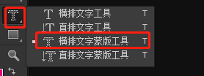

第三章.文字蒙版工具的应用
【1】首先打开一张素材图片（省略操作）
【2】在右下角中点击新建图层（省略操作）
【3】在工具栏中选择横排文字蒙版工具
【4】点击素材，输入文字，设置文字的大小，字体样式，快捷键【Ctrl+Enter】保存

Slide 11


第三章.文字蒙版工具的应用
【5】填充前景色，使用快捷键【Ctrl+J】将选中的区域复制到【图层1】，然后快捷键【Ctrl+D】取消选区
【6】选中【图层1】使用快捷键Ctrl+T，在变换状态下点击鼠标右键，在弹出的右键菜单中选择【垂直翻转】；
【7】使用移动工具将其移动至合适的位置，并点击鼠标右键，使用【透视】对头像边角进行处理
【8】处理完成后，选中【图层1】，点击图层面板中的【添加蒙版】按钮，为【图层1】添加蒙版；
【9】使用画笔工具在蒙版描出倒影的效果（颜色越来越淡），然后将【图层1】的不透明度调低一点

Slide 12
创建图层蒙版的作用？
图层蒙版的作用主要就是限制显示抠图，柔和图像边缘，合成图像等。可以把图层理解成一个个透明的玻璃块，这些透明的玻璃叠在一起形成映入眼中的图像。

Slide 13
本章已结束，请完成第四章练习题

Slide 14
感谢支持

